Slide 1
«Использование информационно-коммуникативных технологий в ДОУ»
Подготовила воспитатель:
Горская Н.А.

Slide 2
Преимущества компьютера
предъявление информации на экране компьютера в игровой форме вызывает у детей огромный интерес
несет в себе образный тип информации, понятный дошкольникам;
движения, звук, мультипликация надолго привлекает внимание ребенка;
проблемные задачи, поощрение ребенка при их правильном решении самим компьютером являются стимулом
Познавательной активности детей
предоставляет возможность индивидуализации обучения;
ребенок сам регулирует темп и количество решаемых игровых
обучающих задач;
в процессе своей деятельности за компьютером дошкольник приобретает уверенность в себе, в том, что он многое может;
позволяет моделировать такие жизненные ситуации, которые
нельзя увидеть в повседневной жизни (полет ракеты, половодье)
компьютер очень "терпелив", никогда не ругает ребенка за ошибки, а ждет, пока он сам исправит их.

Slide 3
Используя компьютерные технологии педагог имеет возможность:
подобрать иллюстрированный материал к совместной организованной деятельности, подобрать картинки для коррекции звукопроизношения и пополнения словаря;
- иллюстрированные схемы;
- оформить электронные альбомы;
- создать электронную картотеку пальчиковой гимнастики;
- создать альбомы с играми и заданиями по каждой лексической теме;
- использовать логопедические программы на формирование звукопроизношения, развития фонематического восприятия, обучения грамоте, формирования лексико-грамматических средств языка, развития связной речи;
- использовать программы, направленные на развитие артикуляции, мелкой моторики, речевого дыхания, гимнастики для глаз;
- программы по здоровьесберегающим технологиям;
- использовать на занятии видеофрагменты, которые позволяют показать некоторые моменты из окружающего мира, смоделировать жизненные ситуации, которые сложно показать в повседневной жизни (звуки природы, работа транспорта, голоса животных, их повадки и среда обитания и т.д.);
- создавать мультимедийные виртуальные экскурсии, проекты и презентации на различных этапах образовательной деятельности, с их помощью проводить физминутки и зрительные гимнастики, использовать их на занятиях по постановке звуков;
- оформлять необходимую документацию; группу, стенды, портфолио ребенка, родительские уголки, выстраивать графики, в целом отслеживать динамику развития ребенка;
- демонстрировать фотографии, слайд-фильмы и т.д..

Slide 4


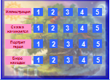

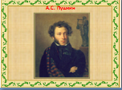

викторины

Slide 5


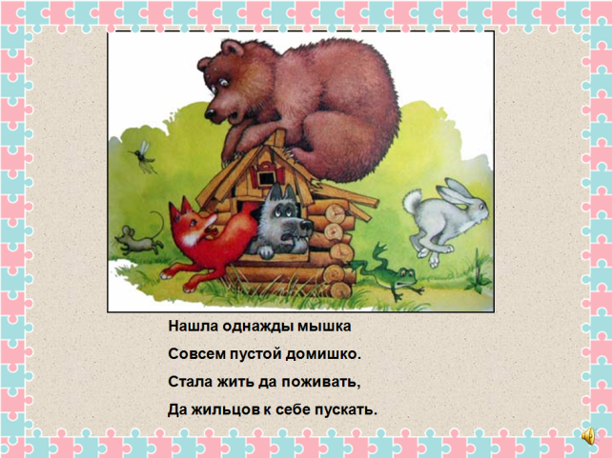


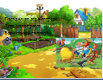

Slide 6

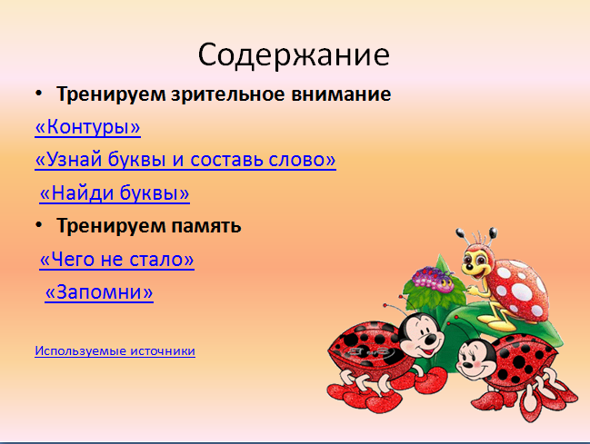
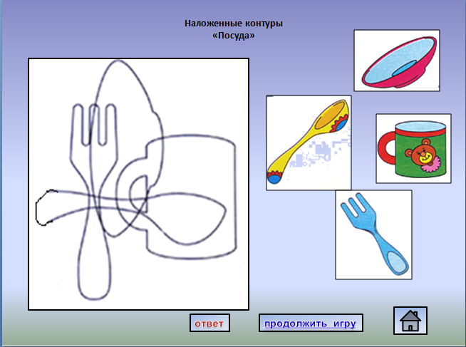

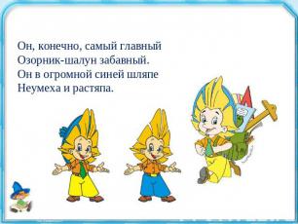

Развитие речи(внимание и память)

Slide 7

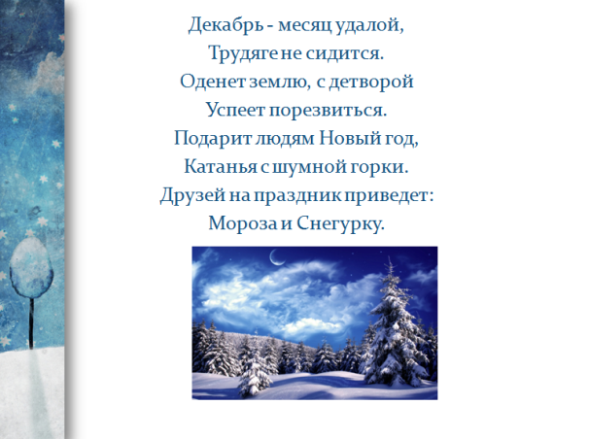

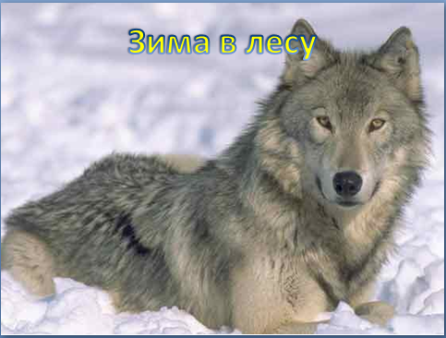
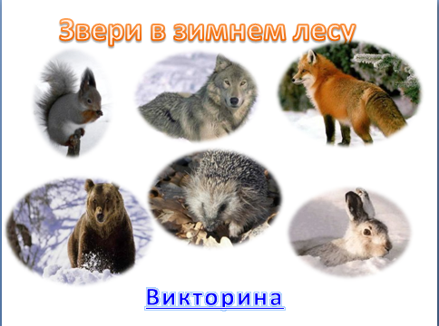
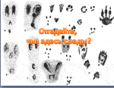
Времена года

Slide 8

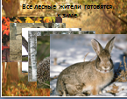





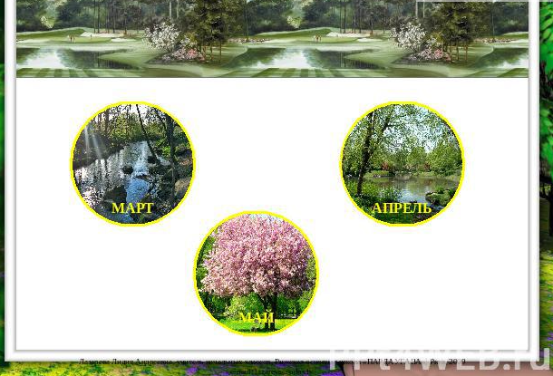
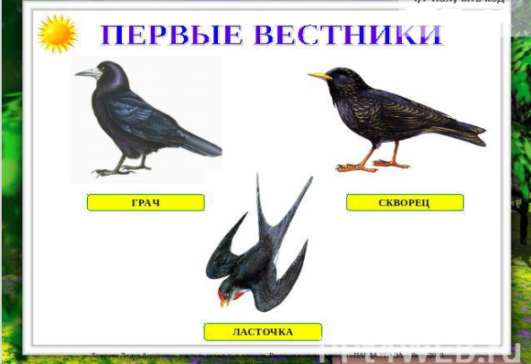

Slide 9

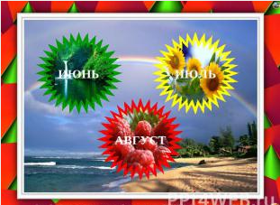
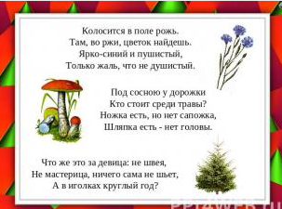

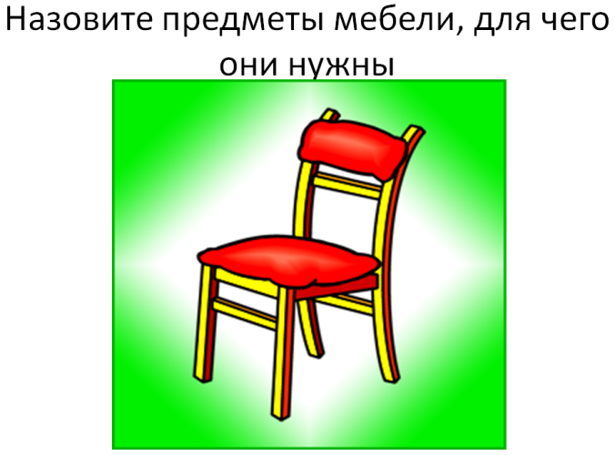
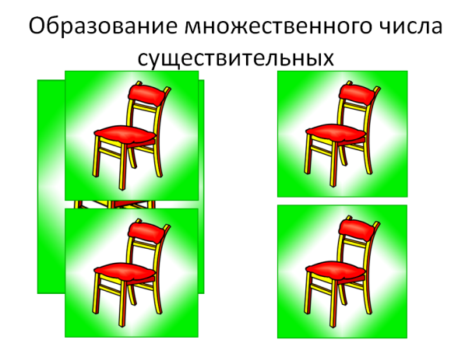
По лексическим темам

Slide 10


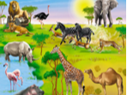

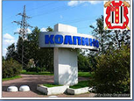
Патриотические

Slide 11

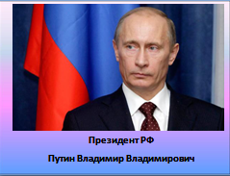


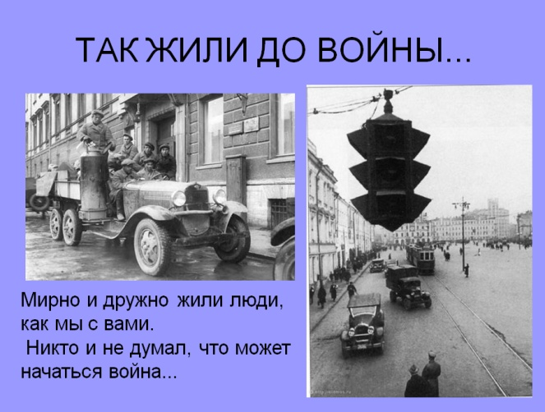
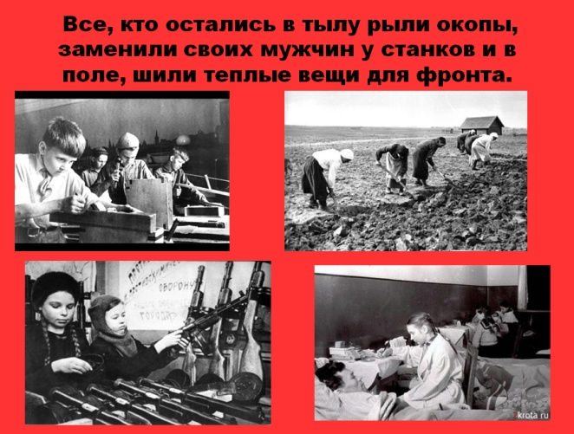

Slide 12

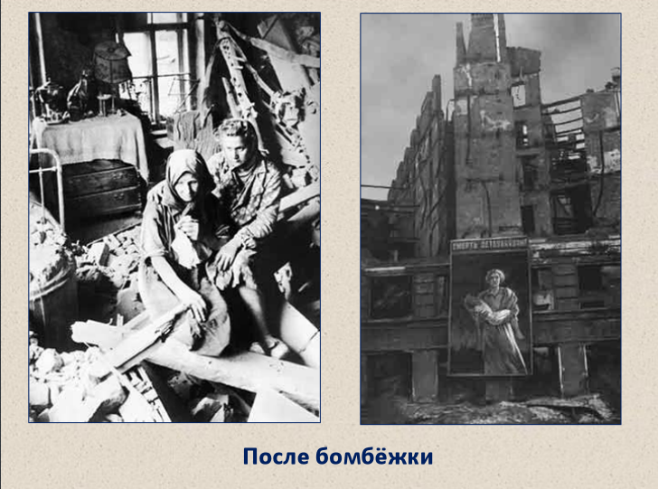
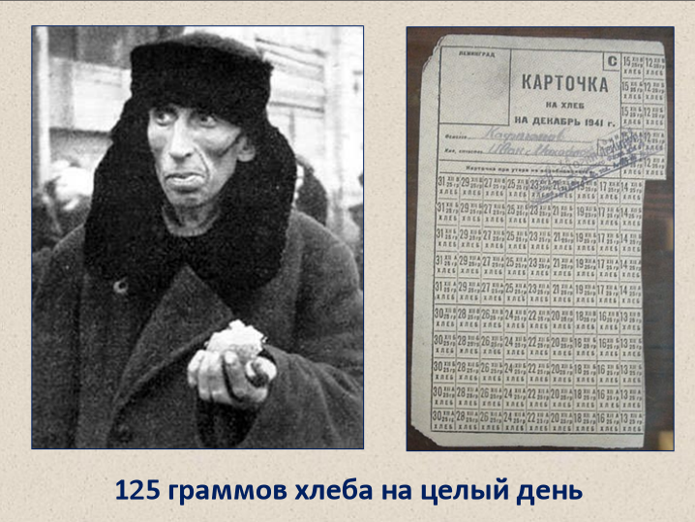
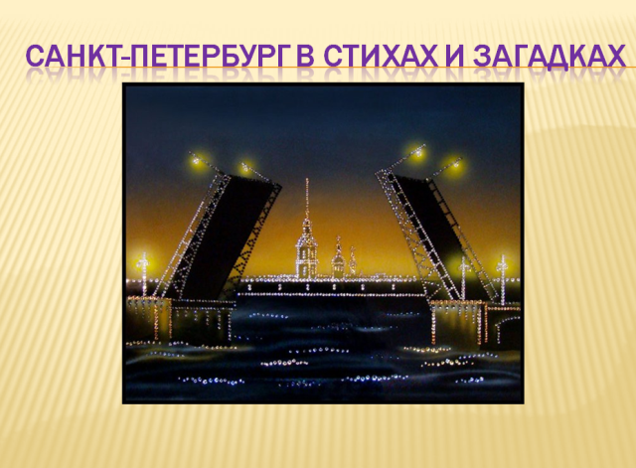
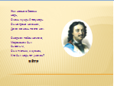


Slide 13


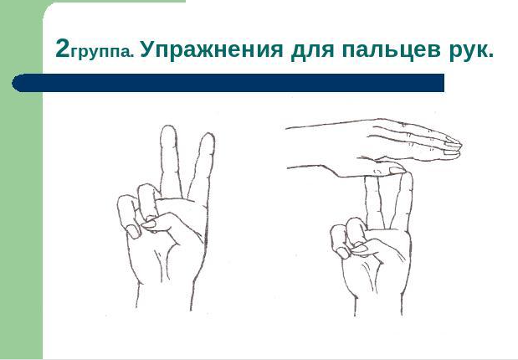

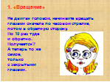
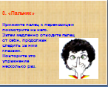
здоровьесберегающие технологии

Slide 14


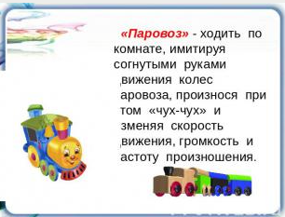



логопедические программы

